Slide 1
Promocija:
koncept integrisanih marketing komunikacija

Slide 2
Promocija: koncept integrisanih marketing komunikacija
Promocija je proces komuniciranja kompanije sa njenim internim i eksternim okruženjem, ličnim i masovnim sredstvima.
Koncept integrisanih marketing komunikacija podrazumeva planiranje marketing komunikacije kompanije sa ciljem ostvarivanja dodajne vrednosti putem integrisanja različitih oblika promocije i podizanja njihove konzistentnosti (neprotivrečnosti) i sposobnosti korišćenja njihove međusobne prednosti.

Slide 3
Faktori koji utiču na promociju
državna regulativa: da li su dozvoljena sva sredstva i oblici komunikacije na određenom ciljnom tržištu, u svim raspoloživim terminima... ili postoje određena ograničenja?
stepen raspoloživosti agencija i medijska infrastruktura: ako su one raspoložive i ako je razvijena medijska infrastruktura olakšana je promocija; npr. koliko je pokrivenost određenog medija;
promocija konkurencije: biti isti ili različit – pitanje je sad;
finansijska sposobnost kompanije: više novca – više promocije;
karakter delatnosti i proizvoda: promocija avioindustrije nije ista kao promocija žvaka.

Slide 4
Faze upravljanja promocijom
Odluka o ciljnom auditorijumu: kome se obraćamo: potrošačima, konkurentima, javnosti?
Odluka o cilju: informisanje, ubeđivanje, održavanje ugleda...podsećanje....?
Odluka o poruci: izgled, oblik, sadržaj, forma...
Odluka o kanalu komuniciranja: direktan ili ne odnosno preko posrednika – na TV-u ili ...
Odluka o budžetu: procenat od prošle ili buduće prodaje, arbitrarni metod ili po ugledu na konkurenciju.
Odluka o promocijskom miksu: oglašavanje, lična prodaja, unapređenje prodaje, publicitet, odnosi s javnošću...
Merenje rezultata i koordinacija: merenjem prodaje pre i posle kampanje, ankete potrošača o kampanji.... Koordinacija različitim oblicima.

Slide 5
Oglašavanje kao proces komuniciranja
Plaćeni oblik masovnog komuniciranja!!!
Institucionalno oglašavanje (oglašavanje kompaniej)
Oglašavanje ideja, stavova od javnog značaja (kampanja protiv alkohola u vožnji)
Oglašavanje u kriznim situacijama (oglašavanje tokom poplava, zemljotresa)
Finansijsko oglašavanje

Slide 6
Oglašavanje
Informativno oglašavanje
Oglašavanje radi ubeđivanja
Oglašavanje radi podsećanja
Sponzorstvo je indirektno oglašavanje

Slide 7
Poruka oglašavanja
Definisanje ideje i teme poruke: diktiraju ih stavovi potrošača i motivi zbog kojih kupuje proizvod.
Testiranje poruke: pilot oglas ili probna reklama određenoj grupi u određeno vreme.
Emitovanje
Merenje primećenosti

Slide 8
Elementi poruke oglašavanja
  Struktura (naslov, tekst, cena, podaci o kompaniji); Naslov treba da je kratak i centriran.
  Sadržaj (TEKST - direktno daje informaciju ili upućuje na akciju...nosi određenu emociju...)
  Oblik i izgled (veličina, boja – plava!!!, ilustracija)
  Izvor (audio-glas, ....)
  Način prezentacije

Slide 9
Oglašivački mediji
štampani mediji (časopisi i novine)
televizija i radio (satelitska, nacionalna)
internet i svi elektronski oblici klasičnih medija
unutrašnji mediji
spoljni mediji (bilbordi....)
prezent (olovke, blokovi...)
poslovni (vizit karte, koverte...)
klasični (katalozi, prospekti...)
I vrsta proizvoda diktira medij.

Slide 10
Oglašivački budžet
arbitrarna metoda - procenom
metoda procenta od prodaje (ostvarene, planirane)
metoda pariteta konkurencije
metoda cilja i zadatka

Slide 11
Efekti oglašavanja se mere
Procenom - ispitivanjem javnosti (npr. potrošača o oglasu, da li ga je primetio....?)
Portfolio testovima (nakon čitanja oglasa može se testirati memorija- koliko se seća oglasa potrošač)
Laboratorijskim testovima (merenje psihološke reakcije na oglas specijalnim uređajima)
Indirektno

Slide 12
Organizacija oglašavanja
oglašavanje u sopstvenoj organizaciji
oglašavanje angažovanjem agencija

Slide 13
Lična prodaja - oblik ličnog komuniciranja
Prednost je u ličnom kontaktu
Nedostatak u visokim troškovima i riziku izbora pravog prodajnog predstavnika ili prodavca

Slide 14
Lična prodaja - upravljanje
I: Odluka o ciljevima:
treba da su kompatibilni ciljevima promocije,
može prodavac samo informisati kupca, ubeđivati ga na kupovinu ili negovati odnos tako što će se podsećati kupca na dobro obavljenu kupovinu....
II: Odluka o strategiji: (oznaka: prodavac/prodajni predstavnik - Pr/PrPr; potrošač/kompanija kao kupac-P/K
jedan Pr/PrPr : jedan P/K
jedan Pr/PrPr : grupa P/K
grupa Pr/PrPr : jedan P/K
grupa Pr/PrPr : grupa P/K
Kupovina ili sklapanje ugovora o K-P

Slide 15
Lična prodaja - upravljanje
III Odluka o strukturi – organizovanje prodajne sile po
prodajnoj teritoriji (npr. Vojvodina, Bgd, Kosovo, da li područje Vojvodine ima isti potencijal kao područje Kosova ili Bgd-a? U pitanju su npr. skupoceni –in- satovi, kvota 1000!);
proizvodima, grupi proizvoda, markama (da li su svi proizvodi, ili grupe, ili marke jednako prodavani?);
potrošačima/kupcima (da li su sve grupe potrošača i sve kompanije kao kupci jednaki “kupoholičari” kompanije);
kombinovano
(prodaja Plazme velikim kupcima – vrtićima na teritoriji Bgd-a naspram
prodaje Plazme svim ostalim na teritoriji ostatka Srbije; kvota 1tona. Gde
će je lakše dostići?)

Slide 16
Lična prodaja - upravljanje
IV Odluka o veličini prodajne sile:
prema broju potrošača i veličini kompanija kao kupaca (upravo proporcionalno stoji sa veličinom prodajne sile)
prema frekvenciji kupovine (obično je veća kada je broj kupovina manji, pa direktno ne utiče na veličinu sile)
V Odluka o nagrađivanju prodajne sile:
fiksna plata (demotiviše na rad; pruža sigurnost)
procenat od prodaje (motiviše na rad; nesigurnost)
kombinovano (najbolji izbor!)

Slide 17
Lična prodaja - izbor
Konkurs, preporuka, testovi.....
Obuke, treninzi
Angažovanje ličnih prodavaca – vrste:
  Rutinsko (kod proizvoda široke potrošnje)
  Tehničko (složeniji proizvodi, vodi se stručni razgovor, pa onda rutinski razgovor)
  Misionarsko (stalna komunikacija na relaciji raznih organizacija, udruženja....npr. apoteke – lekovi - farmaceutska industrija...)
  Kreativno (uključeni su u ceo proces, npr. od pronalaženja distributera do prodaje).

Slide 18
Unapređenje prodaje (UP)
Cilj mera UP je veća kupovina proizvoda od strane potrošača kao i veća prodaja proizvoda kompanije od strane svakog njenog posrednika ili ličnog prodavca.
Efekti traju koliko i mere. Prodaja raste dok traje npr. nagradna igra..., potom pada!!!

Slide 19
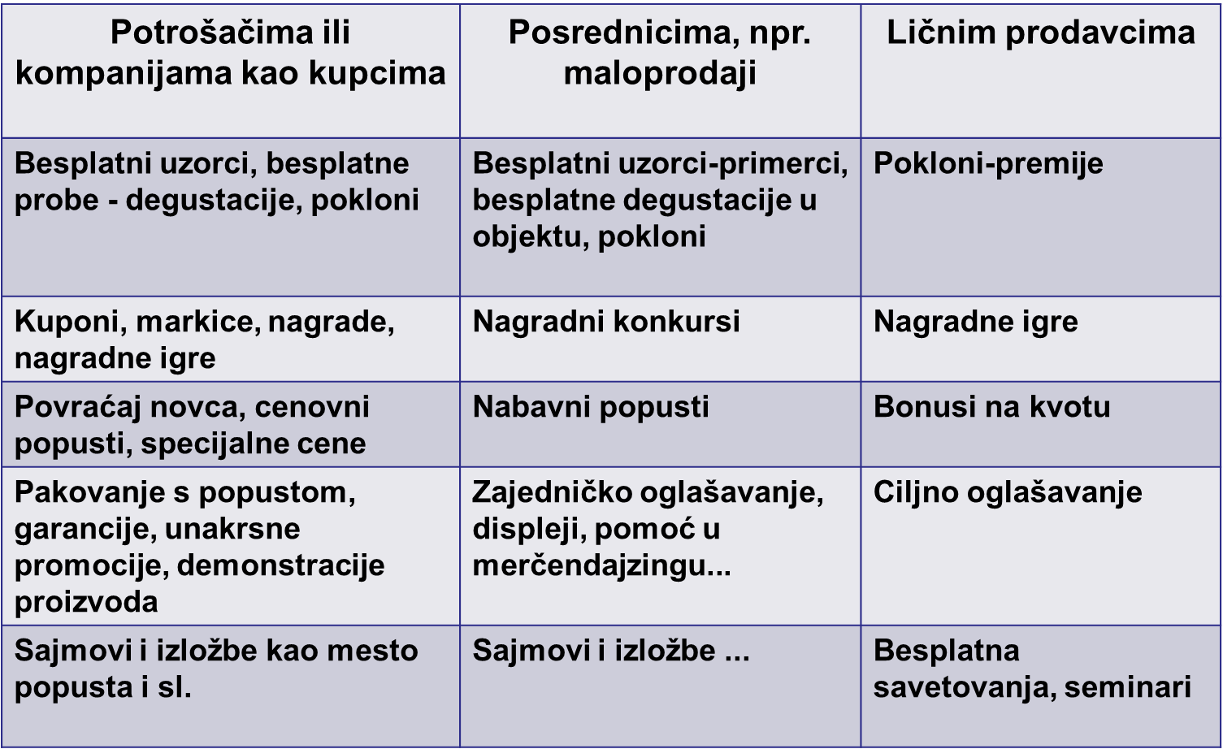
Mere UP prema:

Slide 20
UP: koristi
Stimuliše se češća kupovina, ponovljena kupovina, prva kupovina. Podržava ih oglašavanje!!! Ne bi valjalo da se ne ispoštuju!!!
Nisu preporučljive za brendirane proizvode koji se ne kupuju sa stanovišta cene.
Pogodne su za proizvode koji su u fazi uvođenja ŽCP i fazi opadanja ŽCP.
Pogodne su za potrošače koji donose odluku o kupovini u prodajnom objektu.
Jefitiniji oblik promocije od drugih, pod kontrolom je kompanije, efekti su više uočljivi i merljivi...

Slide 21
Odnosi s javnošću i publicitet
Odnosi s javnošću se odnose na kreiranje, negovanje i unapređenje dobrih odnosa s okruženjem - javnosti
  interna i eksterna javnost
  komuniciranje s javnošću – lično i masovno
Publicitetom se smatraju informacije o kompaniji, objavljene od publicista o kompaniji, a da nisu naložene, niti plaćene od strane kompanije.

Slide 22
Odnosi s javnošću: cilj i instrumenti
Cilj: poverenje prema kompaniji!
Polazi se od stava o kompaniji i ide ka cilju:
  Ako je neprijateljstvo, treba stvarati naklonost!
  Ako su predrasude, treba raditi na prihvatanju!
  Ako je apatija, treba podsticati zanimanje za kompaniju!
  Ako je neznanje, treba javnost upoznati sa kompanijom.
Instrumenti odnosa s javnošću
  Interni – sastanci..., govori....interna glasila...audio-vizuelna interna sredstva...
  Eksterni - govori, izveštaji, saopštenja za eksternu javnost , razne publikacije....audio i video zapisi za eksternu javnost, posteri....sajmovi, izložbe, seminari, posebni ogađaji....

Slide 23
Odnosi s javnošću: organizacija
Organizacija (samostalno ili angažovanjem agencije...)!
Odnos s medijima !!!!!
  Negovati dobar odnos s njima, imati mapu medija, te dobro sarađivati posebno kada su u pitanju konferencije za medije, odnosno konferencije za štampu.
Konferencija za štampu:
  Traži određeni povod!
  Mogu biti redovne, vanredne, otvorene, zatvorene (brifing)
  Organizacija uspešne konferencije traži dobar plan i protokol
  Pres klipingom se mere efekti konferencije.

Slide 24
Publicitet
Cilj: promocija kompanije, proizvoda, marki.. . osoba, ideja...
Odnos s medijima je bitan, jer ih treba IZAZVATI NA PUBLICITET !!!!!
Čime? Stvaranjem događaja koji je interesantan za novinare.
Negovati dobar odnos sa novinarima i urednicima.
Blagovremeno im dati materijal od kog treba da se napravi izveštaj za javno objavljivanje.

Slide 25
Lobiranje
  Uticaj na donosioce odluka!!!!
  Unapređenje odnosa poslovnog i javnog sektora!!!
  Interesne grupe
  Uticajne grupe
  Grupe za pritisak
  Lobista i Lobi

Slide 26
Direktni marketing
Komuniciranje
  Direktnom poštom
  Štampanim medijima (npr. oglas kojeg prati narudžbenica, ili kupon sa adresom i brojem telefona)
  Telemarketingom (telefon, mobilni telefon....)
  Elektronskim medijima – TV, radio, internet

Slide 27
Prodajni ambijent
Komuniciranje
  Izgledom, mirisom, muzikom, bojama, temperaturom vazduha u objektu....
  Osobljem....
  Uređenjem, izlaganjem, rasporedom robe
  Displejima....

Slide 28
Pitanja za proveru
Pojam promocije i koncepta integrisanih marketing komunikacija
Oblici promocije?
Faktori koji utiču na promociju?
Faze upravljanja promocijom?
Oglašavanje: pojam i vrste?
Proces oglašavanja; poruka, medij, budžet, efekti, organizacija
Lična prodaja: pojam i upravljanje (strategije!!!, struktura!!!, veličina!!!, nagrađivanje!!!)
Lična prodaja: izbor prodavaca (strategije angažovanja?
Unapređenje prodaje: cilj, karakteristike i mere unapređenja prodaje prema culjnoj grupi)
Odnosi s javnošću: pojam, sredstva i organizacija?
Publicitet; osnovna razlika između publiciteta i odnosa s javnošću?
Uloga medija, urednika, novinara u kontekstu publiciteta i odnosa s javnošću
Lobiranje?
Komuniciranje u kontekstu direktnog marketinga?
Prodajni ambijent kao medij komuniciranja?

